Slide 1
الوحدة الثانية:
العمل على نص

Slide 2
الدرس الثالث:
التنسيق المتقدم للصور

Slide 3
إضافة صورة
إن المقالة التي تقتصر عل النصوص تكون مملة. يمكن إضفاء بعض الجاذبية عل المقالة بإضافة بعض الصور. هيا بنا نتعلم كيفية إدراج صورة في مستند ثم نتعرف عل الخطوات المطلوبة لعمل التعديلات عل هذه الصورة. إدراج صورة، استخدم مجموعة الرسوم التوضيحية الموجودة في علامة التبويب "إدراج" يمكنك إدراج صورة من ملف أو من الويب.

Slide 4
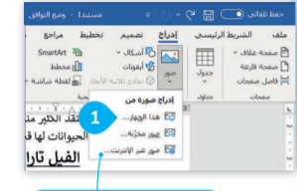
لإضافة صورة من جهاز الحاسب الخاص بك:
حدد الموضع الذي تريد إدراج الصورة به.
1-ضمن علامة تبويب إدراج Insert ومن مجموعة رسومات توضيحية llustration، اضغط على صور Pictures
اضغط على صور عبر الإنترنت Online Pictures لإضافة صورة من الويب

Slide 5
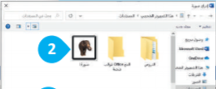
لإضافة صورة من جهاز الحاسب الخاص بك:
2- ستظهر نافذة إدراج صورة Picture Insert اضغط فوق الصورة التي تريده

Slide 6
لإضافة صورة من جهاز الحاسب الخاص بك:
3- واضغط إدراج Insert

Slide 7
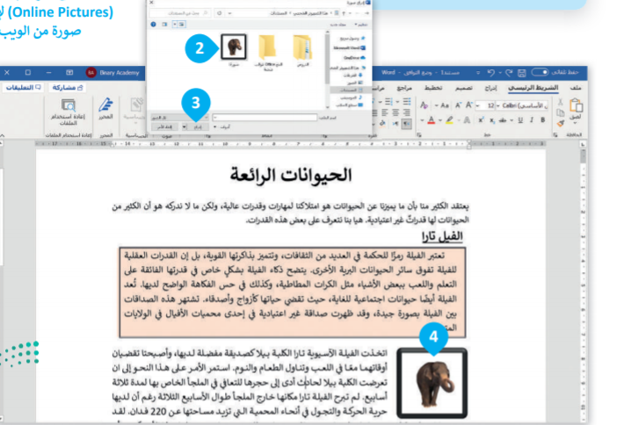
لإضافة صورة من جهاز الحاسب الخاص بك:
4-سيتم إدراج الصورة في مستندك

Slide 8
تنسيق صورة

Slide 9
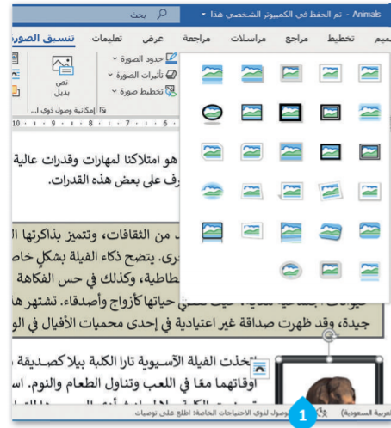
لتعديل الصورة:
1-اختر الصورة في المستند

Slide 10
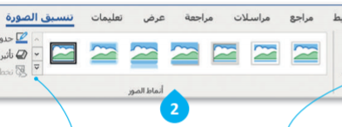
لتعديل الصورة:
2- من علامة التبويب تنسيق الصورة Picture Format
في مجموعة أنماط الصور Picture Styles
اضغط على النمط الذي تريده

Slide 11
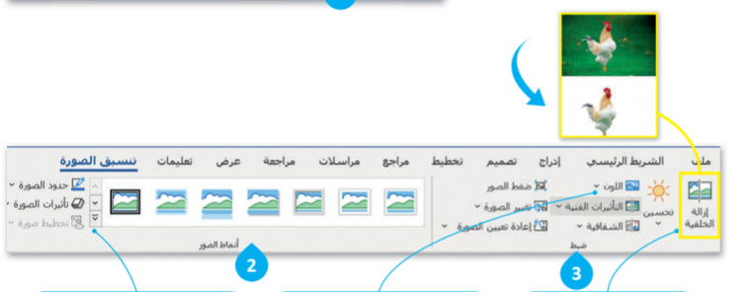
لتعديل الصورة:
3- من علامة التبويب تنسيق الصورة Picture Format
في مجموعة ضبط Adjust
قم بالتعديلات التي تريدها.

Slide 12
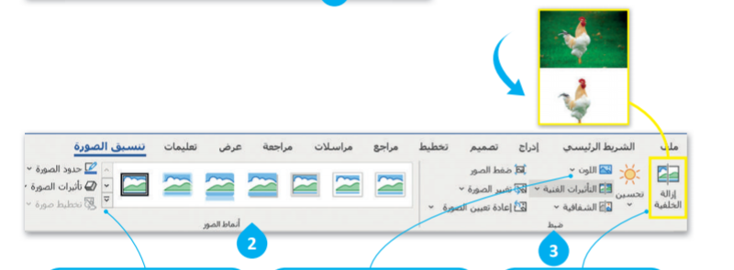
مجموعة أنماط الصورة Picture styles group
مكنك تغيير الخطوط العريضة المحيطة بالصورة أو إنشاء ظل للصورة.
مع أدوات اللون والتأثيرات الفنية
color and artistic Effects
يمكنك تغيير اللون والسطوع بسهولة.
إزالة الخلفيةRemove Background
يزيل خلفية الصورة ويبقى الموضوع الرئيس فقط

Slide 13
حان الوقت الآن لمعرفة كيفية تغيير موضع وحجم الصورة.
1- استخدم مجموعة ترتيب لتحديد Arrange لتحديد أفضل مكان في الصفحة للصورة.

Slide 14
حان الوقت الآن لمعرفة كيفية تغيير موضع وحجم الصورة.
2-إذا أردت إدراج جزء محدد من صورة كبيرة، يمكنك إزالة الجزء الذي لا تريده باستخدام أداة قص crop

Slide 15
تأثيرات الصورة Profile Effects استخدم بعض التأثيرات لتغيير صورتك. اختر من قائمة الخيارات لتغيير الظل، الوهج، الانعكاس أو حتي تطبيق التأثيرات الثالثية الأبعاد.

Slide 16
اضغط عل قص Crop اضبط ت مساحة الصورة التي تريد الاحتفاظ بها (مساحة القص) واضغط Enter

Slide 17
حد الصورة Picture Border
تغيير لون أو عرض أو نمط حد الصورة.

Slide 18
التفاف النص Wrap Text
يمكنك التحكم في كيفية ظهور النص حول الصورة. اضغط على السهم وشاهد الخيارات.

Slide 19
الموضع Position
اختر المكان الذي تريد أن تكون فيه الصورة عل الصفحة. اضغط عل السهم وجرب كل الخيارات لترى كيف. يمكن أن تتوافق الصورة والنص معًا

Slide 20
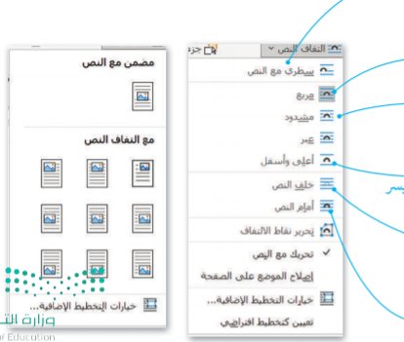
سطري مع النص In Line with Text
ضع الصورة داخل سطر النص ككلمة.
تستخدم للصوري الصغيرة مثل الرموز.

Slide 21
مربع
Squareضع النص حول الصورة.

Slide 22
مشدود
Tightإذا لم تكن الصورة مربعة أو مستطيلة، يمكنك وضع النص حولها.

Slide 23
أعلى وأسفل Top and Bottom
اترك الجانبين الأيسر والأيمن من الصورة فارغين.

Slide 24
خلف النص
Behind Textضع الصورة خلف النص. .

Slide 25
أمام النص
In front of Textضع الصورة أمام النص. .

Slide 26
لنطبق معًا
تدريب 1
إنشاء مستند بتنسيق مميز

Slide 27
اكتب التالي على حاسبك وقم بتنسيقه كما هو ظاهر

Slide 29
تنسيق مستندك
أجرى مجموعة من زملائك بحثًا على الويب حول برنامج الرياض الخضراء، قامت المجموعة بكتابة مقالة وحفظها بالاسم التالي: برنامج_الرياض_ الخضراء_G4.S1.2.3

Slide 30
برنامج الرياض الخضراء أحد مشاريــع الرياض الأربعة الكبرى التي أطلقها خادم الحرمين الشريفين الملك سلمان بن عبد العزيز، أيده الله ، يوم الثلاثاء 12 رجب 1440هـ (19مارس 2019) للإسهام في تحقيق أحد أهداف "رؤية المملكة 2030"
برفه تصنيف مدينة الرياض بين نظيراتها من مدن العالم بمشيئة الله.
برنامج الرياض الخضراء

Slide 31
ويشتمل برنامج "الرياض الخضراء"، عل زراعة أكثر من 5،7 مليون شجرة، في كافة أنحاء العاصمة، بما يشمل: الحدائق العامة وحدائق الأحياء والمتنزهات والمساجد والمدارس ف والمنشآت والمرافق الأكاديمية والصحية والعامة والأحزمة الخضراء الواقعة عل امتداد خطوات المرافق العامة، إضافة إلى مطار الملك خالد الدولي، وشبكة الطرق والشوارع إضافة إلى مسارات النقل العام ومواقف السيارات والأراضي الفضاء، والأدوية وروافدها.
برنامج الرياض الخضراء

Slide 32
عثر أحد زملائك في الفريق على صور ذات صلة بالمقال على الإنترنت.

Slide 33
عرض رئيس المجموعة اقتراحًا حول كيفية عرض المقال.

Slide 34
يمكنك رؤية مقترحاته في الصفحة التالية حول خط النص، وحجمه، وتنسيقه، بالإضافة إلى حجم الصور، وتنسيقها، وموضع النص الخاص بها.

Slide 35
افتح الملف "برنامج_الرياض_ الخضراء_G4.S1.2.3
في مجل المستندات

Slide 36
ستلاحظ أن التنسيق الأساسي للنص مكتوب بخط Roman New Times " وبحجم 12
من الجيد هنا أن يتم تنسيق النص بالترتيب التالي:
(A)العنوان.
(B) فقرتان

Slide 37
يمكنك العثور عل الصور التي يتعين عليك إدراجها في المقالة داخل مجلد "الصور G4.S1.2.3” الموجود داخل مجلد المستندات

Slide 38
لا تنس الضغط عل زر تراجع عن كتابة إذا قمت بخطأ ما. تحقق بعد كل خطوة مما إذا كان كل شي ء صحيحًا واحفظ ملفك

Slide 39
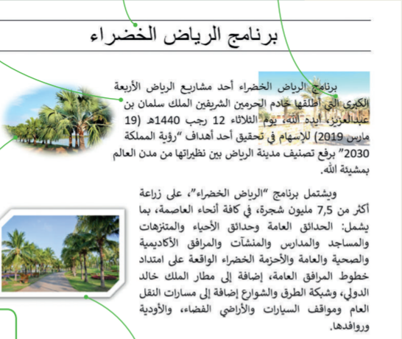
الارتفاع 2.92سم التفاف النص: خلف النص

Slide 40
(A)الخط آريال Arial
26، غامق، توسيط، حد سفلي وحد علوي

Slide 41
(B)الخط كالبيري Calibri
14، ضبط، علامة تبويب المسافة البادئة

Slide 42
3.19الارتفاع سم، النمط شكل بيضاوي ناعم الحواف ، Soft Edge Oval التفاف النص: مشدود

Slide 43
الارتفاع 3,24سم، النمط زاوية قطرية مخدوشة Diagonal Corner التفاف النص: مربـع

